Slide 1
CHÀO MỪNG CÁC THẦY GIÁO VÀ CÁC EM HỌC SINH THAM DỰ BÀI HỌC NGÀY HÔM NAY!
Giáo viên:
Trường: THCS
Học sinh: Lớp

Slide 2
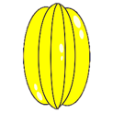
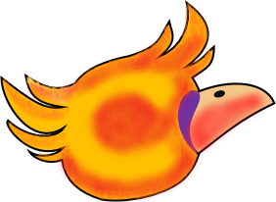
HOẠT ĐỘNG MỞ ĐẦU
TRÒ CHƠI

Slide 3
HOẠT ĐỘNG MỞ ĐẦU
E hèm! Những quả khế ngon ngọt này bây giờ là của ta. Muốn ăn khế thì phải tìm xem mỗi hình ta đưa ra có mấy trục đối xứng nhé!
Quá đơn giản! Những quả khế ngon ngọt kia kiểu gì cũng sẽ chui hết vào bụng của tôi mà thôi. He he!

Slide 4
HOẠT ĐỘNG MỞ ĐẦU
Hình thang cân có mấy trục đối xứng?
Hình Thoi có mấy trục đối xứng?
Hình vuông có mấy trục đối xứng?
Tam giác đều có mấy trục đối xứng?
Hình bình hành có mấy trục đối xứng?
Hình bình hành không có trục đối xứng
Hình thang cân có 1 trục đối xứng
Hình thoi có 2 trục đối xứng
Hình vuông có 4 trục đối xứng
Tam giác đều có 3 trục đối xứng

Slide 5
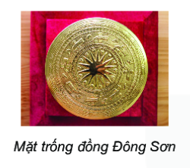
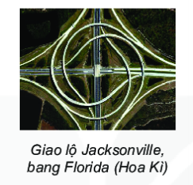
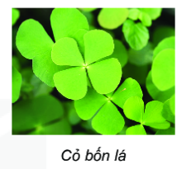
Quan sát các hình dưới đây và cho biết các hình này có sự cân đối, hài hòa không?

Slide 6
BÀI 22-Tiết 57, 58
HÌNH CÓ TÂM ĐỐI XỨNG

Slide 7
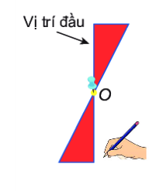
Bài 22: HÌNH CÓ TÂM ĐỐI XỨNG
Hình có tâm đối xứng trong thực tế
Nhận xét: Chong chóng sau khi quay nửa vòng “chồng khít” với chính nó ở vị trí trước khi quay.

Slide 8
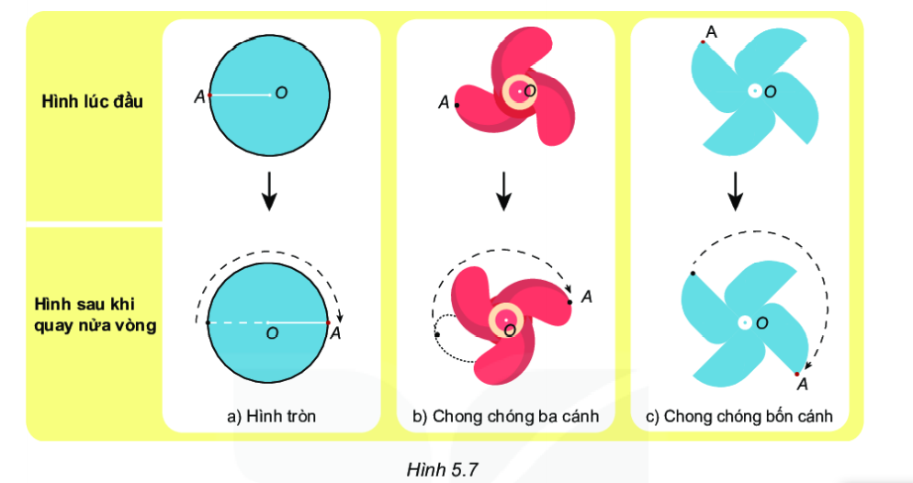
Bài 22: HÌNH CÓ TÂM ĐỐI XỨNG
1. Hình có tâm đối xứng trong thực tế
Nhận xét: Trong ba hình, hình a và hình c chồng khít với chính nó ở vị trí trước khi quay.
Những hình ảnh như thế được gọi là hình có tâm đối xứng và điểm O được gọi là tâm đối xứng của hình.

Slide 9
Bài 22: HÌNH CÓ TÂM ĐỐI XỨNG
LUYỆN TẬP 1:
1. Đoạn thẳng là một hình có tâm đối xứng. Tâm đối xứng của nó là điểm nào?
I
2. Những chữ cái nào dưới đây có tâm đối xứng? Hãy dự đoán tâm đối xứng của chúng.

Slide 10
Bài 22: HÌNH CÓ TÂM ĐỐI XỨNG
LUYỆN TẬP 1:
3. Những hình nào dưới đây có tâm đối xứng?

Slide 11
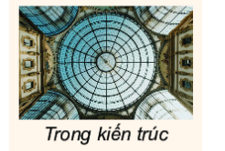
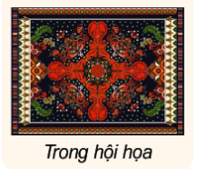
Bài 22: HÌNH CÓ TÂM ĐỐI XỨNG
Một số hình có tâm đối xứng trong thực tế

Slide 12
Bài 22: HÌNH CÓ TÂM ĐỐI XỨNG
THỰC HÀNH 1:
Gấp đôi tờ giấy hai lần theo Hình 5.8a. Cắt tờ giấy vừa gấp theo một đường như Hình 5.8b. Mở phần cắt được ra ta có 1 hình bông hoa bốn cánh (H 5.8c).
Gọi giao điểm của hai nếp gấp là O. Cố định điểm O bằng đinh ghim để có thể quay hình đó quanh O.
Bằng cách quay hình nửa vòng quanh O, em hãy kiểm tra xem điểm O có phải là tâm đối xứng của hình không.

Slide 13
Bài 22: HÌNH CÓ TÂM ĐỐI XỨNG
2. Tâm đối xứng của 1 số hình phẳng

Slide 14
Bài 22: HÌNH CÓ TÂM ĐỐI XỨNG
2. Tâm đối xứng của 1 số hình phẳng

Slide 15
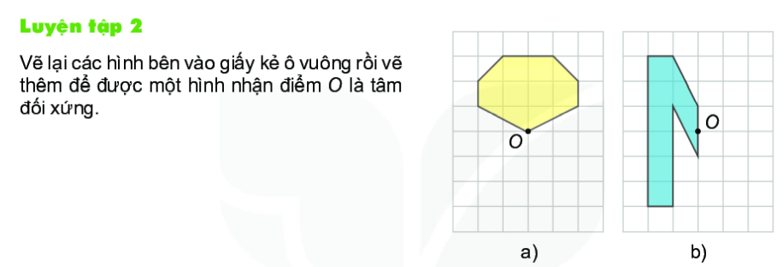
Bài 22: HÌNH CÓ TÂM ĐỐI XỨNG
LUYỆN TẬP 2: (Thảo luận cặp đôi trong 5 phút)

Slide 16
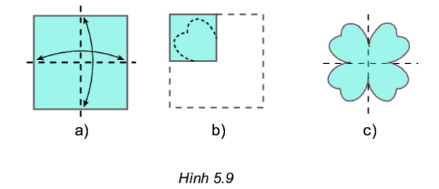
Bài 22: HÌNH CÓ TÂM ĐỐI XỨNG
THỰC HÀNH 2:
1. Chuẩn bị 1 mảnh giấy hình vuông kích thước 4cm x 4cm. Gấp đôi mảnh giấy hai lần sao cho các cạnh đối diện của nó trùng lên nhau (H.5.9c)
2. Vẽ theo Hình 5.9b rồi cắt theo nét vẽ, sau đó mở ra ta được hình cỏ bốn lá (H.5.9c).

Slide 17
Bài 22: HÌNH CÓ TÂM ĐỐI XỨNG
Thảo luận nhóm trong 3 phút
Em hãy dự đoán tâm đối xứng của các hình sau:

Slide 18
Bài 22: HÌNH CÓ TÂM ĐỐI XỨNG
Bài 5.5 (SGK/107)
Trong các hình dưới đây, hình nào có tâm đối xứng?

Slide 19
Bài 22: HÌNH CÓ TÂM ĐỐI XỨNG
Bài 5.6 (SGK/107)
Trong mỗi hình dưới đây, điểm O có phải là tâm đối xứng không?

Slide 20
Bài 22: HÌNH CÓ TÂM ĐỐI XỨNG
Bài 5.7 (SGK/107)
Hình nào dưới đây có tâm đối xứng? Em hãy xác định tâm đối xứng (nếu có) của chúng.

Slide 21
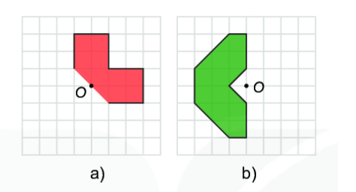
Bài 22: HÌNH CÓ TÂM ĐỐI XỨNG
Bài 5.9 (SGK/107)
Vẽ lại các hình sau vào giấy kẻ ô vuông rồi vẽ them để được một hình nhận điểm O là tâm đối xứng.

Slide 22
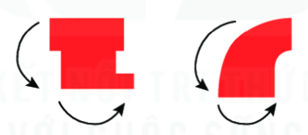
Bài 22: HÌNH CÓ TÂM ĐỐI XỨNG
Bài 5.10 (SGK/107)
An gấp những mảnh giấy kích thước 3cm x 5cm lần lượt theo chiều ngang và chiều dọc rồi cắt như hình sau. Theo em, khi mở những mảnh giấy này, Am sẽ nhận được chữ gì?

Slide 23
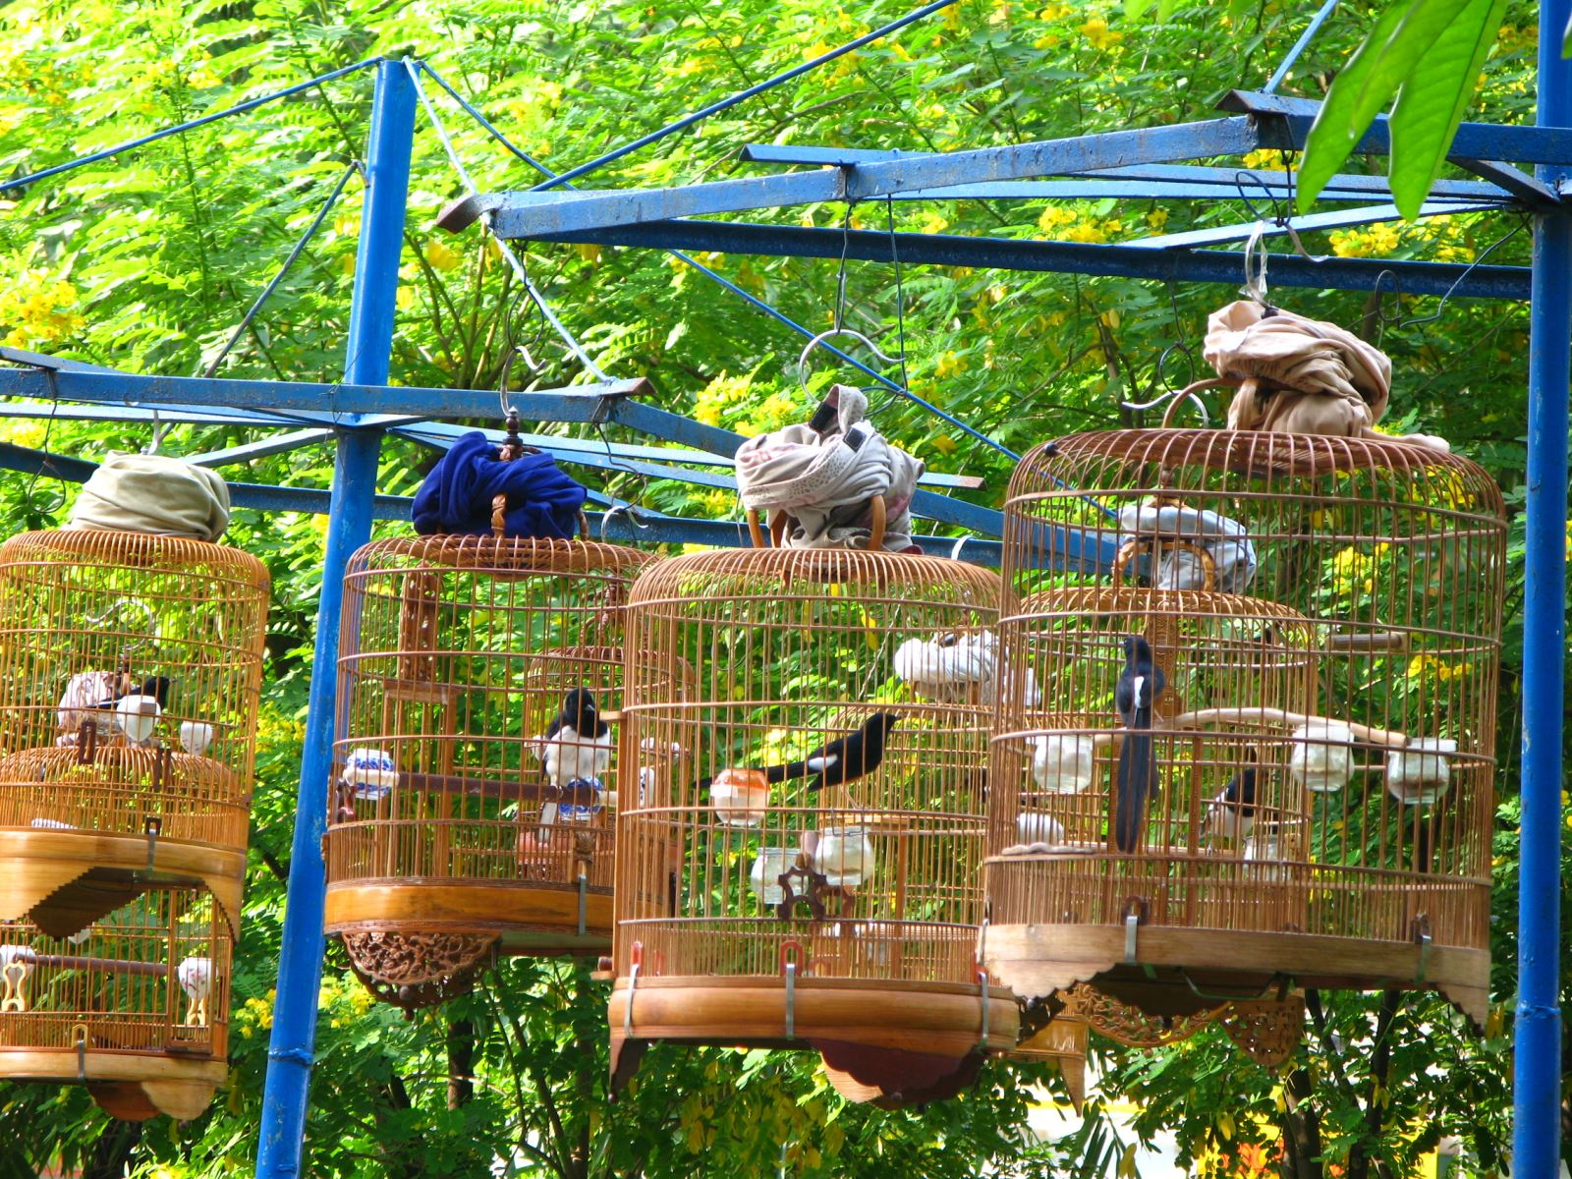
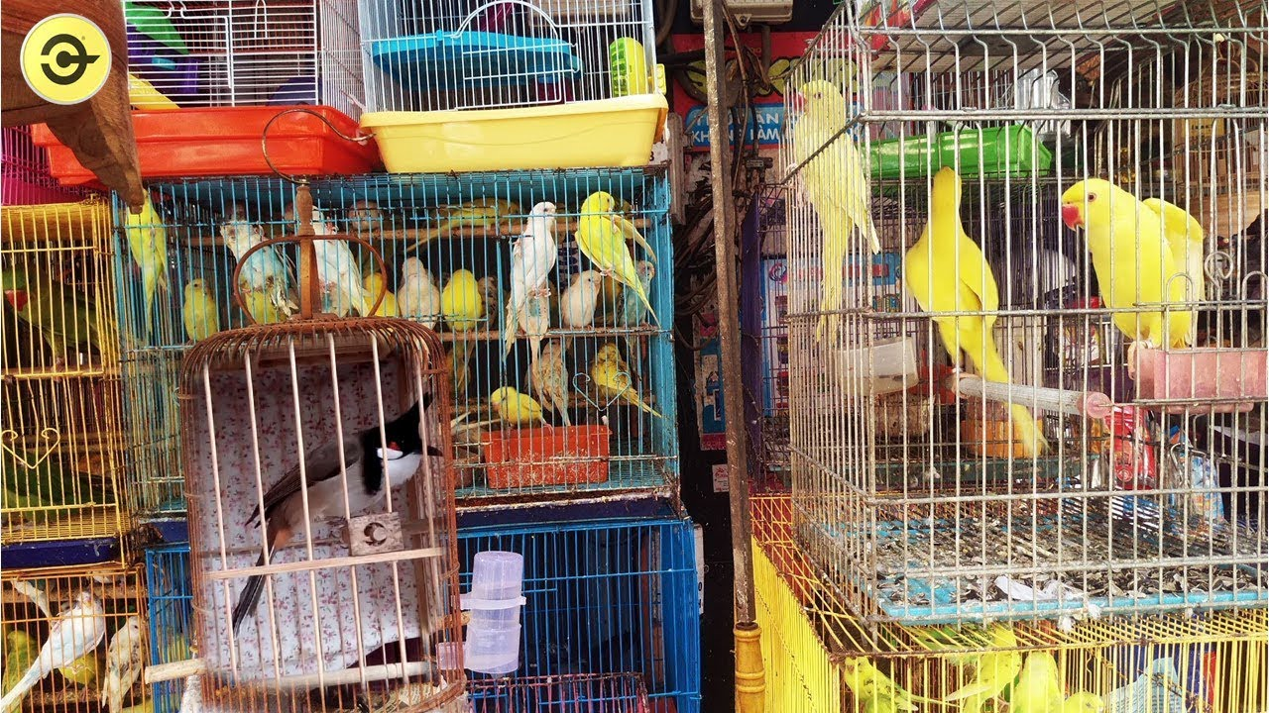
CỦNG CỐ
Nhiều loài chim đang bị săn bắt theo kiểu “ tận diệt”. Các em hãy chung tay cứu các loài chim bằng cách trả lời đúng các câu hỏi

Slide 24
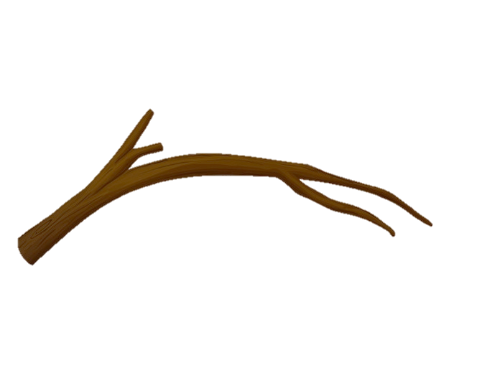
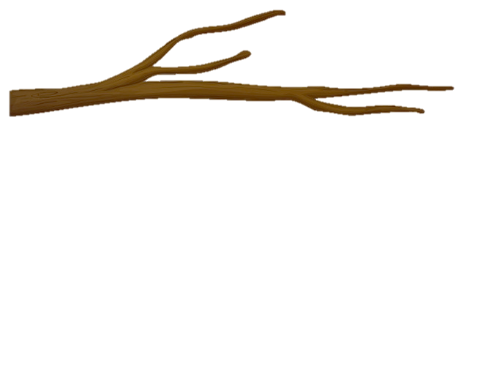
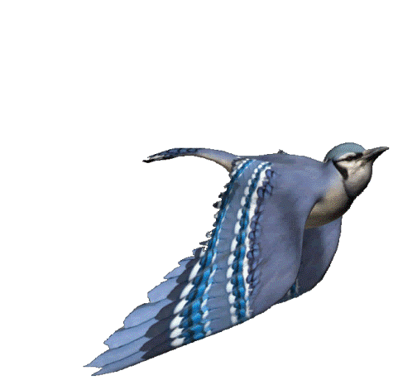
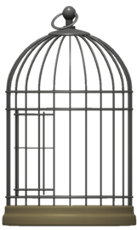
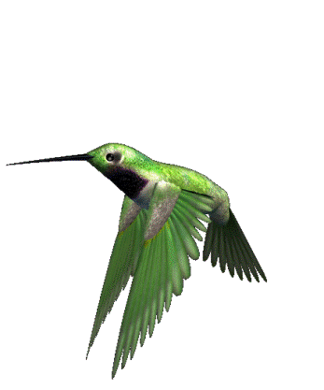
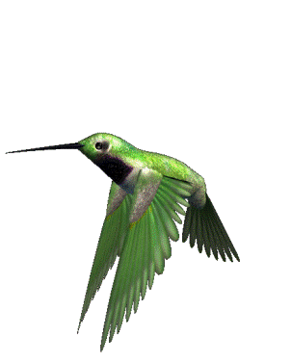
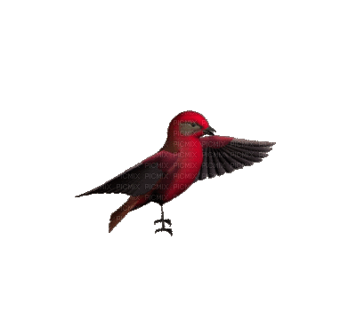
GIẢI CỨU
LOÀI CHIM

Slide 25
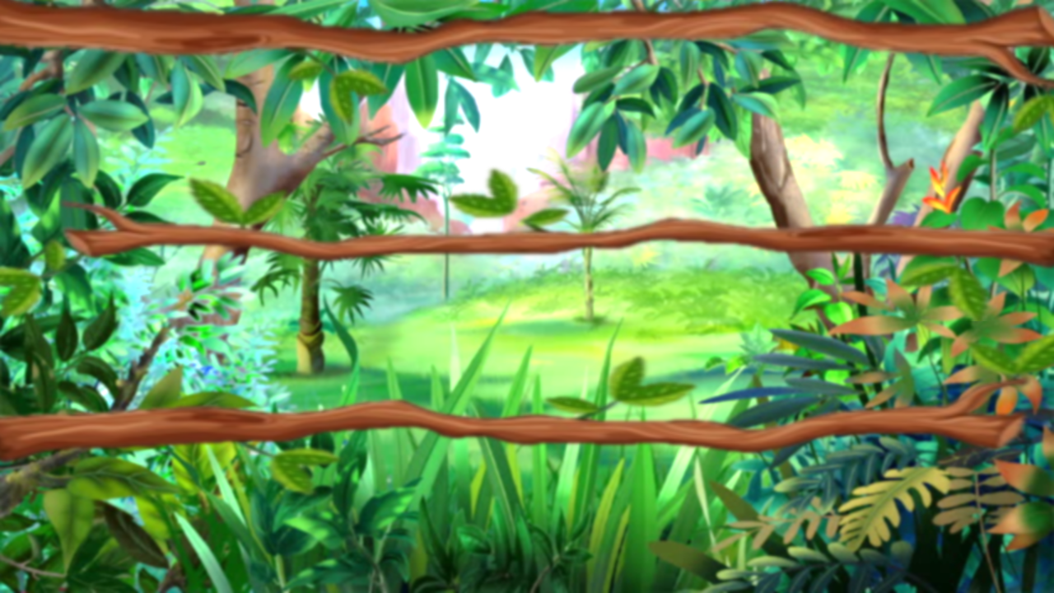
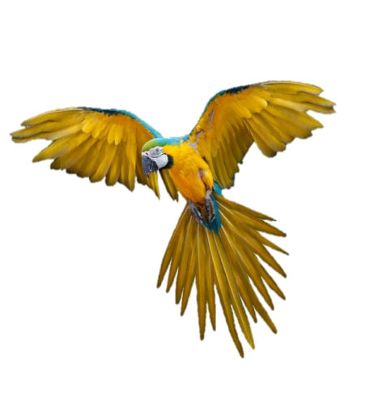
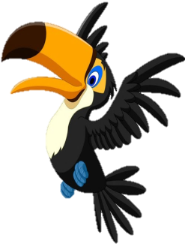
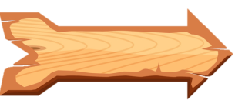
1
2
3
4
5

Slide 26
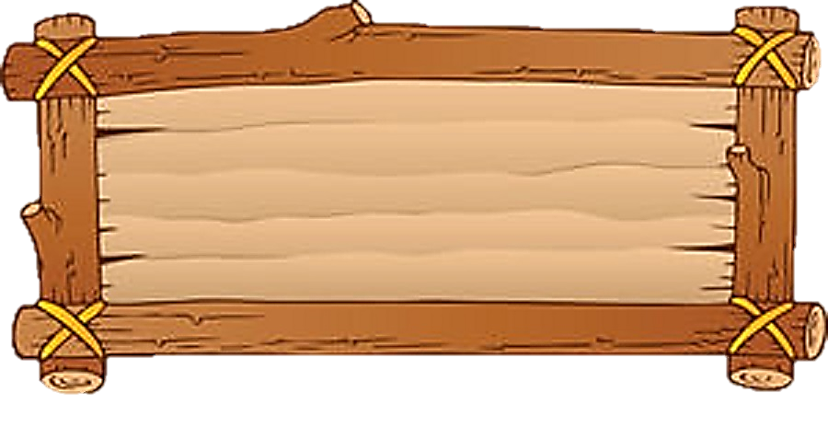
Hai điểm M và N đối xứng với nhau qua tâm I khi nào?
Khi I là trung điểm của đoạn thẳng MN

Slide 27
Điểm B đối xứng với điểm A của đường tròn tâm O qua tâm O thì B nằm trong, ngoài hay trên đường tròn đó?
Điểm B nằm trên
đường tròn

Slide 28
Hình ngũ giác đều có mấy trục đối xứng? Tâm đối xứng?
Hình ngũ giác đều có một trục đối xứng và không có tâm đối xứng

Slide 29
Hình nào trong các hình sau vừa có trục đối xứng, vừa có tâm đối xứng: Tam giác đều; hình vuông, hình bình hành?
Hình vuông

Slide 30
Hình nào trong các hình sau đây có tâm đối xứng nhưng không có trục đối xứng: Hình chữ nhật; hình thang cân, hình bình hành?
Hình bình hành

Slide 31
GIAO VIỆC
- Học thuộc các đặc điểm về hình có tâm đối xứng.
- Hoàn thành nốt các bài tập chưa hoàn thành.
- Sưu tầm, tìm các hình ảnh có tâm đối xứng.
- Xem trước các bài tập phần “ Luyện tập chung” và làm bài 5.8; 5.11; 5.12; 5.15.
- Chuẩn bị trước giấy A₄ có dòng kẻ ô li cho buổi học sau.

Slide 32
“XIN CHÂN THÀNH CẢM ƠN CÁC THẦY CÔ GIÁO VÀ CÁC EM HỌC SINH!"

